Slide 1

Fagskoleutdanning
27.mars 2014
Tromsø maritime skole
Odd Rune Malterud

Slide 2
Tema
Fagskolens plass i utdanningssystemet
Utdanningskvalitet, synlighet og status for fagskolen
Arbeidslivets kompetansebehov nå og i fremtiden, samt fagskolenes rolle i å dekke disse behovene
Finansiering av fagskoleutdanning
Opptaksgrunnlag
Samspill med universitets- og høyskolesektoren

Slide 3
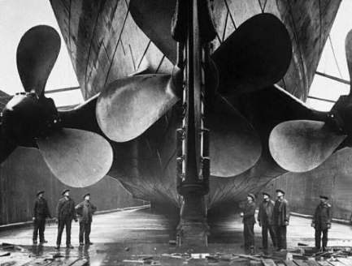
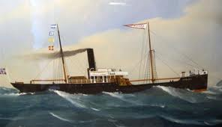
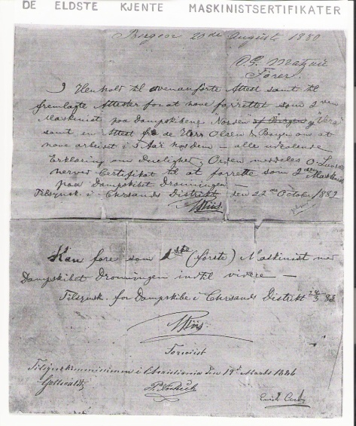
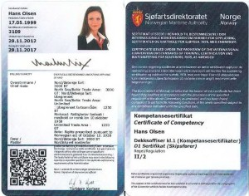
Historikk
1847 Den første norske maskinist? DS Gyller
1857 St. proposisjon om maskinistutdanning
1873 Lokalforening i Bergen, flere byer kom med fortløpende
1881 M1: 48 mnd. Verkstedtid, 24 mnd. Fartstid (741 IKH),Bestått eksamen
1889 Lov om dekk og maskinist utdanning - iverksatt i 1893
1890/91 Maskinist skoler opprettet i Oslo, Stavanger, Bergen Kr. Sand og Trondheim
1896 Norsk maskintidene kom ut første gang
Det norske maskinistforbund opprettet.
1912 34 i maskinbesetningen forblir på sin post
1912 – 1974 SOLAS
1978 (95 – 10) STCW
"They died like men," said Mr. Hunter, (Secretary of the American Seamen's Friend Society) "and their bravery seems to have been overlooked. It can be said of them that, like the higher
officers, they stuck to their posts until death.“
The New York Times, New York, NY 23 Apr 1912
1880
1886

Slide 4


Fagpolitiske mål
DNMF skal gjennom sine fagpolitiske mål sørge for at den menneskelige faktor til enhver tid settes øverst på dagsorden
DNMF skal gjennom sitt arbeid fremme yrkesidentiteten for sine medlemmer
DNMF skal bidra til at tidsriktig og teknologisk riktig yrkes opplæring, faglige behov, sikkerhet og riktig bemanning ivaretas på beste måte
DNMF skal arbeide for at skipsfartens rammebetingelser skal ha som siktemål å rekruttere, skape og ivareta arbeidsplasser for norske sjøfolk.

Slide 5







DNMF ER bla. REPRESENTERT:
·
Rådet for maritime sertifikater og bemanning
·
ETF - European Transport Workers' Federation
Utdanning, kompetanse og sertifisering
Nasjonalt utvalg tekniske fagskoler
Nasjonalt fagskoleråd
- Rådgivende komité for sertifisering av ISM revisorer
- Nasjonal kadettordning
- HMU- Utvalg for Høyere Maritim Utdanning
MARUT
Sjømannshjelpen
IMO
SUB-COMMITTEE ON SHIP DESIGN AND IMO CONSTRUCTION (SDC)
SUB-COMMITTEE ON HUMAN ELEMENT, TRAINING IMO AND WATCHKEEPING (HTW)
SUB-COMMITTEE ON SHIP SYSTEMS AND EQUIPMENT IMO (SSE)
MARINE ENVIRONMENT PROTECTION COMMITTEE IMO (MEPC)
MARITIME SAFETY COMMITTEE (MSC)
MARITIME SAFETY COMMITTEE (MSC)
MLC 2006

Slide 6

STCW 78 med senere pålagte endringer
Kaptein
Plattformsjef
Maskinsjef
Teknisk sjef
Ledelse nivå
Kompetanse sertifikat
OverstyrmannStabilitetsjef
1.Maskinist
Teknisk ass.
1.Styrmann
Kontrollroms
operatør
2.Maskinist
Maskinroms
operatør
Skipselektriker
offiser
Operativt nivå
Ferdighets sertifikat
Matros
Motormann
Elektriker
Støtte nivå
FOR 2011-12-22 nr 1523: Forskrift om kvalifikasjoner og sertifikater for sjøfolk

Slide 7
KONFERANSENS RESOLUSJON 8
FREMME AV SJØFOLKS TEKNISKE KUNNSKAP, FERDIGHETER OG PROFESJONALITET
KONFERANSEN,SOM HAR VEDTATT 1995-endringene i Den internasjonale konvensjon om normer for opplæring, sertifikater og vakthold for sjøfolk (STCW), 1978, med sikte på å styrke gjennomføringen av konvensjonen og derved forbedre sjøfolks kompetanse,
SOM INNSER at den totale effektiviteten i utvelgelses-, opplærings- og sertifiseringsprosesser bare kan evalueres gjennom ferdighetene, evnene og kompetansen som sjøfolk framviser i løpet av den tiden de gjør tjeneste om bord på skip,
ANBEFALER at administrasjonene lager ordninger som sikrer at selskapene:
.1 etablerer kriterier og prosesser for utvelgelse av personell som framviser det høyeste nivået som er praktisk mulig når det gjelder teknisk kunnskap, ferdigheter og profesjonalitet,
.2 overvåker nivået som framvises av skipets personell når de utfører sine plikter,
.3 oppmuntrer alle offiserer til å delta aktivt i opplæringen av juniorpersonell,
.4 nøye overvåker og ofte gjennomgår progresjonen hos juniorpersonellet hva angår tilegning av kunnskaper og ferdigheter i løpet av tjenesten om bord på skip,
.5 gir etterutdanning i form av repetisjon og oppdatering med passende mellomrom etter behov, og
.6 treffer alle passende tiltak for å oppmuntre til stolthet i yrkesutøvelsen og profesjonalitet hos det personellet de sysselsetter.

Slide 8

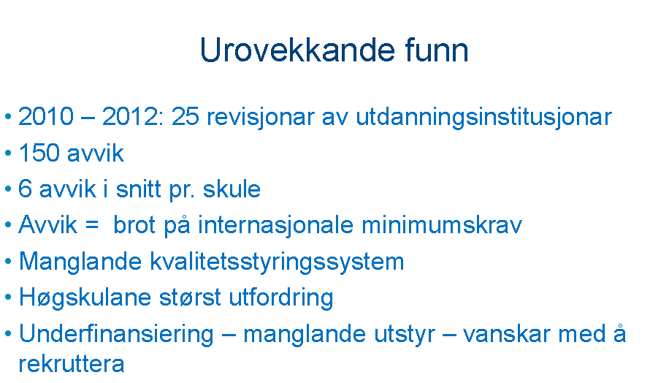
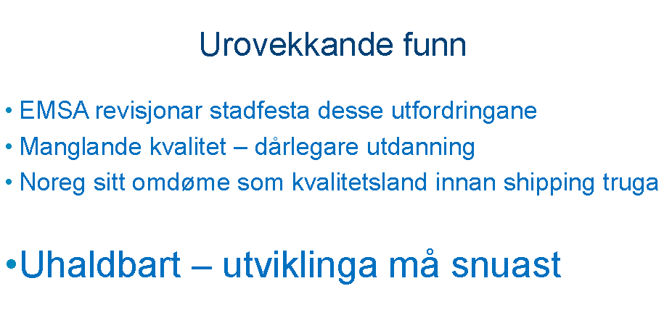

Slide 9
PLANETENE
STCW
HØYSKOLE Universitet- og høyskoleloven
Ombord trening
«Lærlinge loven»
IMO/ILO
VIDEREGÅENDE SKOLE
Opplæringsloven
FAGSKOLE
Fagskole loven

Slide 10
Teknisk Bachelor
Maritim ingeniør?
I DAG: 10,2 ÅR
Maskinoffiser kl. 1
6,5 år
8 år
24 mnd. i stilling som maskinoffiser med fartstid beregnet ut fra 8 timers dag. CBT studie forberedelse frem til teknisk Bachelor
1 år STCW modul 2 & 3 i teknisk fagskole
S
T
C
W
30 dager kadett tid i sommerferien
1 år - STCW modul 1 i teknisk fagskole
– ink. Vid.sikkerhetskurs
2 år - læretid med fartstid beregnet ut fra 8 timers dag, 5 av totalt 6 mnd. kadettpensum og tilrettelagt for studieforberedende kurs via CBT.
2 år - VG 1 & 2 på skoleskip

Slide 11
Utdanningskvalitet, synlighet og status for fagskolen
Integrert i systemet fra topp til bunn
Engelske lærebøker
Skipsspesifikk kompetanse kurs
Den som i tillegg dokumenterer gjennomført opplæring i emner som dekker vedlegg II tabell A-VI/6-1 og 6-2 kan få utstedt kompetansesertifikat som inkluderer sikringskompetanse.
Gi tilbud om livslang læring (ref. RESOLUSJON 8)

Slide 12
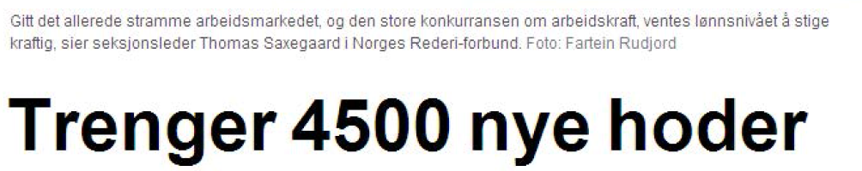
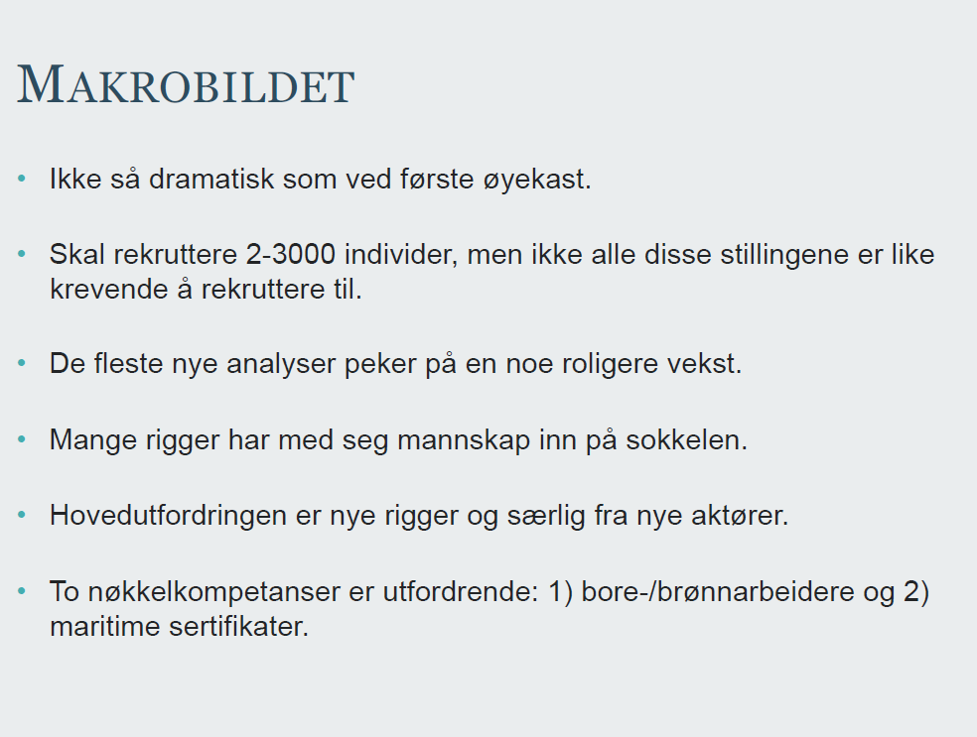
Arbeidslivets kompetansebehov nå og i fremtiden, samt fagskolenes rolle i å dekke disse behovene

Slide 13
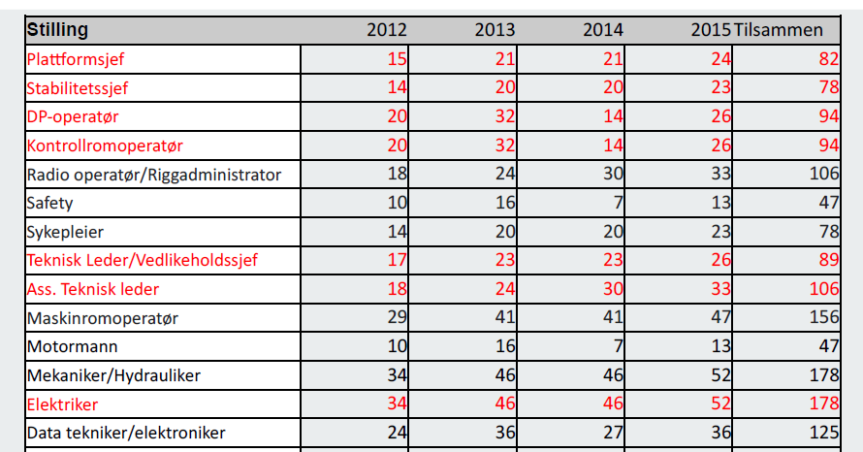
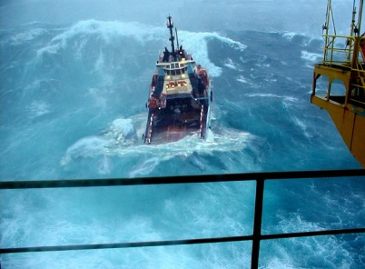
Fagpersonell inn til skolene fra bedriftene uten krav om ped. utdanning

Slide 14
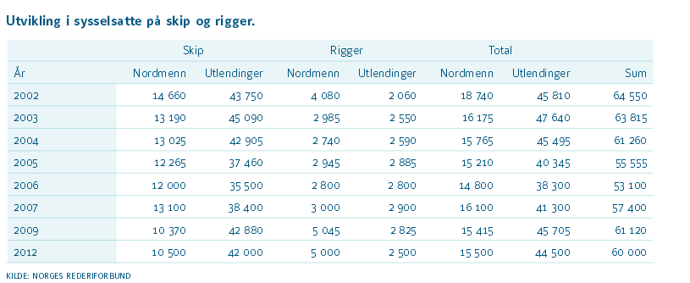
Sysselsetting på skip og rigger i norsk utenriksfart
På 1960 og 1970-tallet var det flere enn 60.000 sjøfolk i utenriksflåten alene, og langt flere med erfaring fra sjøen. Siden da har antall norske sjøfolk sunket kraftig. Antall sysselsatte i norsk utenriks flåte har samlet sett blitt redusert med sju prosent bare siden 2002. Nedgangen har vært på tre prosent blant utenlandske sysselsatte, og på 17 prosent blant norske sysselsatte.
Ser vi på sysselsatte om bord på skip alene, har antall utenlandske ansatte blitt redusert med fire prosent, og antall nordmenn blitt redusert med hele 28 prosent. Om bord på riggene ser bildet derimot annerledes ut. Her har veksten vært på over 20 prosent både blant nordmenn og utlendinger, og gjør at veksten på rigg de siste ti år har vært på 22 prosent

Slide 15
Finansiering av fagskoleutdanning
STCW setter normen her – IKKE ANTALL!
ARTIKKEL I
Alminnelige forpliktelser i henhold til konvensjonen
⑵ Partene forplikter seg til å kunngjøre alle lover, resolusjoner, forordninger og forskrifter, og til å treffe alle andre tiltak som måtte være nødvendige for helt og fullt å gjennomføre denne konvensjonen, for derved å sikre at sjøfolk om bord på skip, når det gjelder sikkerhet for menneskeliv og eiendom til sjøs og vern av havmiljøet, er kvalifisert og skikket til å utføre sine oppgaver.

Slide 16
Opptaksgrunnlag
STCW krever ikke fagbrev – Men hva med fagskolen?
Tjeneste om bord i 5 år likestilt med VG 1-2 &3 ?
Realkompetanse likestilt med VG 1-2 ?

Slide 17
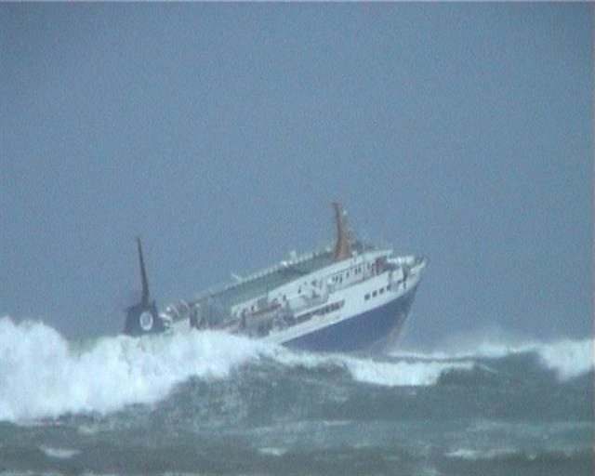
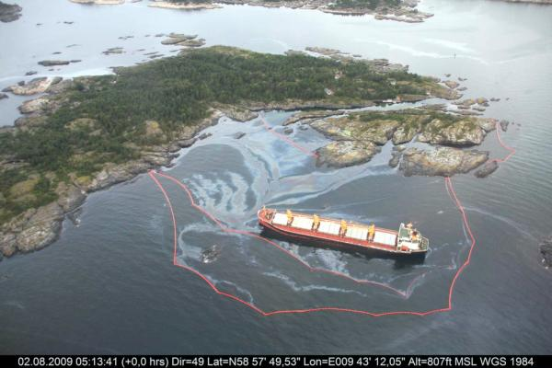
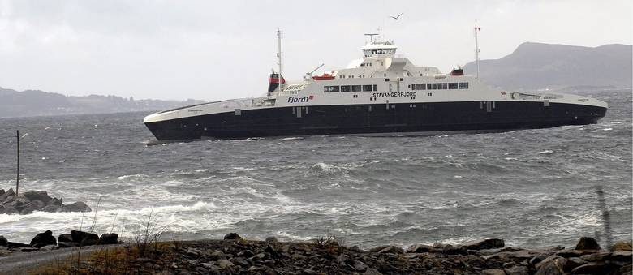
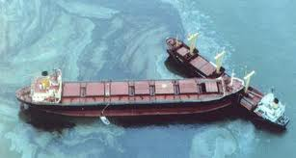
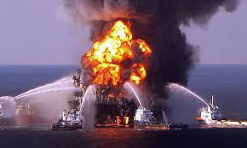
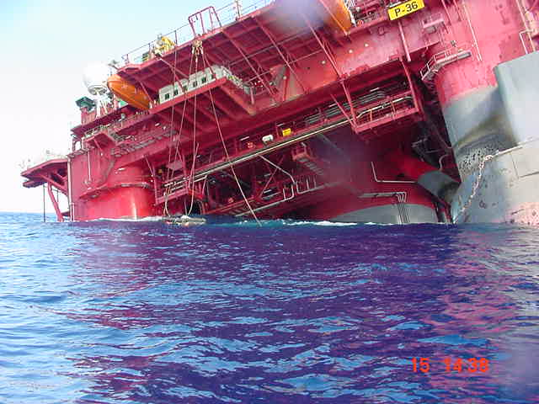
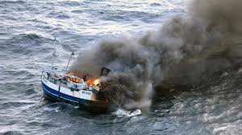
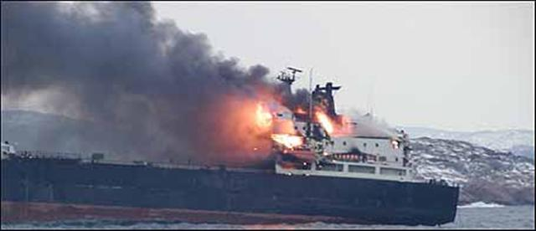
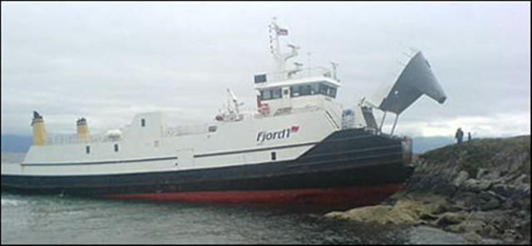
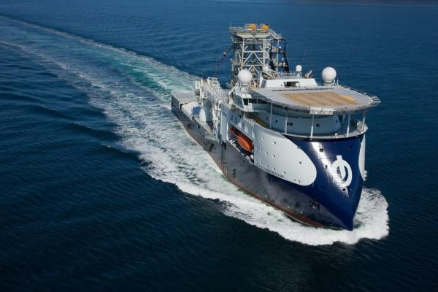

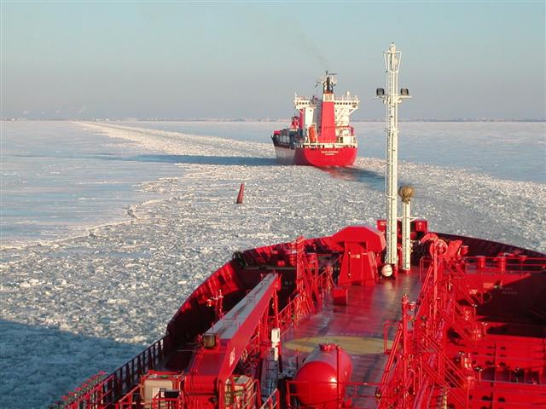
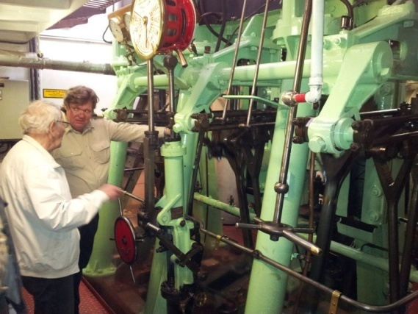
Takk for oppmerksomheten!

